Slide 1
Como Escrevo VSLs de 8 Dígitos

Slide 2
O que você vai aprender hoje?
Como eu penso para criar um VSL de 8 Dígitos.
Pensar vs. Executar

Slide 3
Quem sou eu?
João Campos, 27 anos, copywriter e empresário;
No mercado desde 2014;

Slide 4


Quem sou eu?
Co-fundador Neolife
A Neolife é uma empresa de marketing direto que promove múltiplos produtos em diferentes nichos.
150MM+ faturamento nos últimos 4 anos
Co-fundador VTurb
O VTurb é um player que aumenta a conversão do seu VSL instantaneamente. Ao invés de usar youtube ou vimeo, você pode usar o VTurb e vender mais.

Slide 5
Como eu vejo um VSL?

Slide 6
O VSL é uma máquina, que converte cliques em dinheiro
VSL
Cliques
$$$$

Slide 7
Logo, há duas maneiras de ganhar mais $$$
Ou você aumenta a quantidade de cliques, mantendo o mesmo custo.
Dessa forma, mais cliques vai ter na sua máquina… e mais $$ você vai ter.
Ou você aumenta a eficiência da sua máquina, ou seja, suga mais dinheiro da mesma quantidade de cliques
Dessa forma, com o mesmo tráfego, a sua conversão vai ser maior
Hoje, nós vamos fazer isso aqui

Slide 8
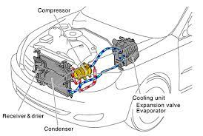
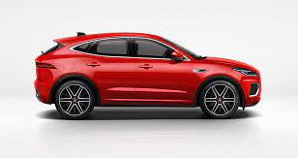
Mas se o VSL é uma “máquina”... o que tem dentro? Como ela funciona?

Slide 9
Mas se o VSL é uma “máquina”... o que tem dentro? Como ela funciona?
VSL
Lead
História
Mecanismo
Oferta
Mas o que são essas coisas… e por que elas funcionam?

Slide 10
Para você entender isso… vamos ter que falar sobre o que é copywriting. Fique comigo.

Slide 11
Copywriting = Vendas Multiplicadas

Slide 12
Então...
A Lead, a História, o Mecanismo, e a Oferta, isso tudo são coisas que o seu vendedor irá falar para você.
Você pode imaginar que a sua copy é um “mini-vendedor” que trabalha para você 24 por dia, 7 dias por semana, 365 dias por ano.
Se ele for bom, você vai vender muito e ficar rico. Se não for… aí bom, complica!

Slide 13
Como um vendedor vende?

Slide 14
As 9 vendas que você sempre deve fazer
Venda da Atenção
Venda da Visualização
Venda da Credibilidade
Venda do Problema
Venda da Solução
Venda do Valor
Venda da Segurança
Venda da conveniência
Venda da escassez/urgência

Slide 15
As 9 vendas que você sempre deve fazer
Venda da Atenção - Headline/Lead
Venda da Visualização - Headline/Lead
Venda da Credibilidade - História
Venda do Problema - Mecanismo
Venda da Solução - Mecanismo
Venda do Valor - Oferta
Venda da Segurança - Oferta
Venda da conveniência - Oferta
Venda da urgência - Oferta
Lead
História
Mecanismo
Oferta

Slide 16
Esse é o seu objetivo com cada “bloco” ali da sua copy. São essas vendas que você deve fazer.

Slide 17
Agora que nós sabemos o que cada bloquinho faz...
Está na hora de a gente ir atrás de como construir cada um deles. Porque quando a gente juntar tudo, vamos ter o seu VSL pronto! :)
VSL
Lead
História
Mecanismo
Oferta

Slide 18
Como Encontrar esses bloquinhos

Slide 19

O meu processo
Estou usando muito o RMBC, do Stefan Georgi
Esse método consiste em:
Pesquisa
Criação do Mecanismo
Criação de um Brief (ou resumo)
Copy
Research, Mechanism, Brief, Copy - RMBC

Slide 20
No fim, é tudo igual

Slide 21
Pesquisa

Slide 22
Há um checklist que eu uso para pesquisar
Nós vamos pesquisar…
Produto
Mercado
Competição
Credibilidade
Copies antigas
A mídia que vamos veicular o VSL (FB, Google, etc)
As ofertas atuais
Consciência e sofisticação do mercado.
Aqui está o meu checklist pessoal.
Exemplo do Renova31

Slide 23
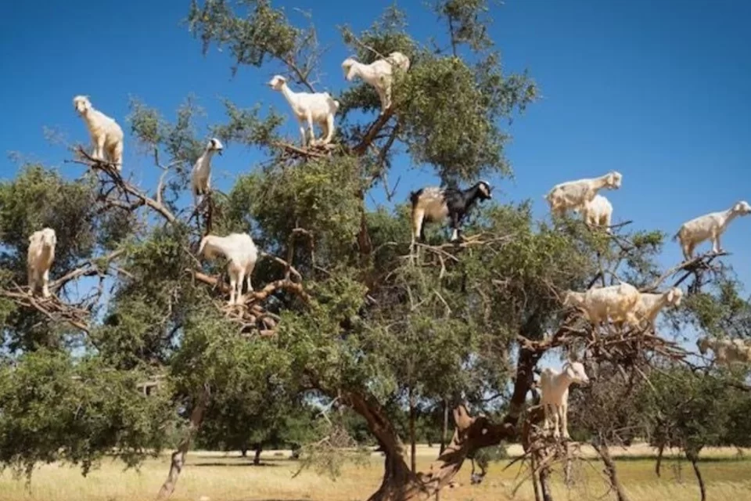
A pesquisa é muito importante
Exemplo do Argatensyl
“Cabras Marroquinas Defecam Fonte da Juventude!”

Slide 24
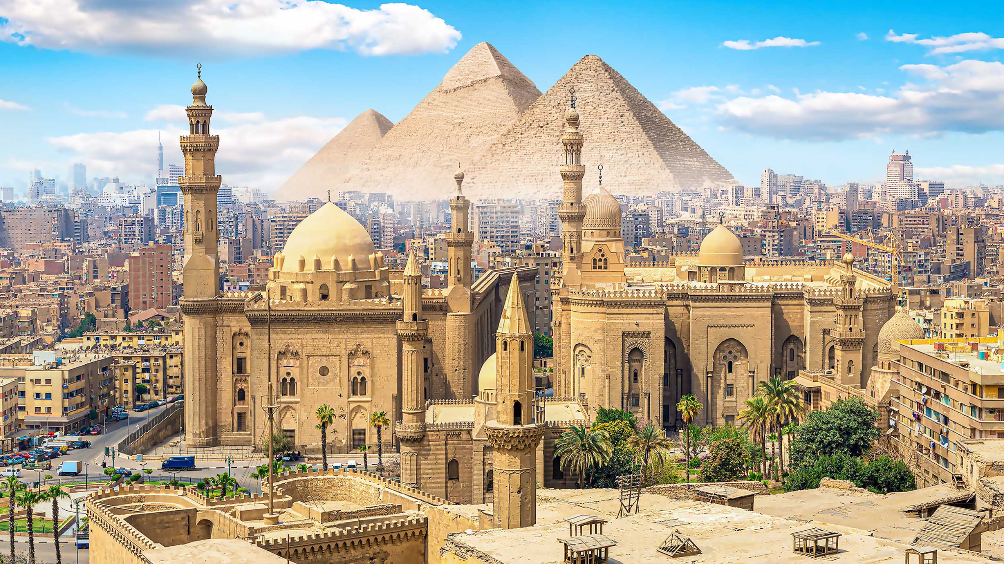
A pesquisa é muito importante
Exemplo da Cola Egípcia

Slide 25

Use livros da Amazon

Slide 26

Use livros da Amazon

Slide 27
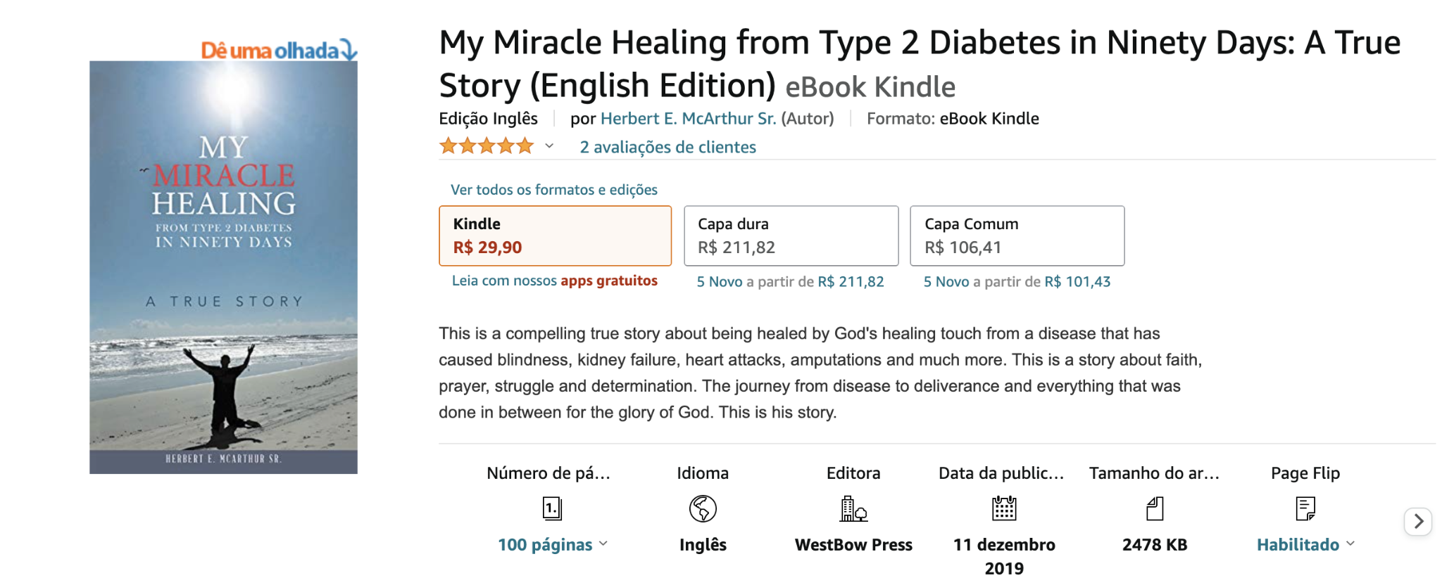
Use livros da Amazon

Slide 28
Onde pesquisar?
Fórums…
Grupos do Facebook…
Comentários do Youtube…
Depoimentos de clientes…
Biblioteca de Anúncios do Facebook...

Slide 29
A “Big Idea”

Slide 30
A Big Idea é tipo uma “historinha” sobre o que é a sua copy.
Renova 31 - Colágeno
A maioria das pessoas toma colágeno, mas usa o tipo errado.
Esse tipo vai para articulações, não para pele.
Se você usar o colágeno do tipo 3 e 1, como o Renova31, aí você rejuvenesce!
Descubra a incrível cola egípcia usada por dermatologistas que tem medo de cirurgia plástica!
Renova 31 - Coreanas
As coreanas não envelhecem nunca.
Isso porque a dieta delas é rica em colágeno do tipo 3 e 1.
Você não precisa comer como uma coreana. Basta usar o Renova31!
O segredo que coreanas de 60 usam para fingir ter 30!
Por Que Coreanas Não Envelhecem nunca

Slide 31
A Big Idea é tipo uma “historinha” sobre o que é a sua copy.
Carboblan
Pastas whitening não clareiam a boca, mas somente estragam os seus dentes!
Você deve parar de usar elas, e usar o carboblan se vc quiser clarear os dentes!
Descubra por que esse dentista diz: "Não uso pasta de dentes há 30 anos!"
Descubra por que esse dentista diz: "Se você quer dentes brancos, pare AGORA de escovar os dentes!"
Se sua pasta de dentes estiver nessa lista, pare AGORA de escovar os dentes

Slide 32
Relevância e Elegância

Slide 33
A sua Big Idea tem que ser Relevante e Elegante!
Relevante: o prospect liga para isso?
Elegante: ele entende facilmente?

Slide 34

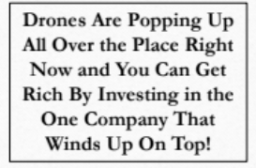
Imagine uma copy para vender drones...
Elegante, mas não relevante
Relevante, mas não elegante

Slide 35
Por isso que o Renova31 fez +50MM!
Era uma Big Idea extremamente relevante… e ao mesmo tempo, extremamente elegante!

Slide 36
Onde procurar as Big Ideas? Só há dois tipos!

Slide 37
Big Ideas internas e externas
Big Ideas internas: onde você procura muito bem o seu produto, a sua história, etc
Big Ideas externas: onde você olha o mercado e vê o que está acontecendo

Slide 38
Exemplos: Big Ideas Internas
Professora usa fibras naturais para defecar 33kg de gordura!

Slide 39
Exemplos: Big Ideas Externas
Se seu colágeno estiver nessa lista… pare AGORA de usá-lo!
O Fim do Brasil

Slide 40
Mecanismo

Slide 41
O Mecanismo explica...
Por que nada deu certo antes…
E por que agora vai dar!
Ele tem o objetivo de gerar esperança para a pessoa. porque quando a pessoa vê o mecanisom, ela pensa. "aah, caramba, agora eu entendi porque antes tava dando errado... e agora entendo também o que preciso fazer para que o negócio dê certo!"

Slide 42
Mecanismo da minha namorada
Você está usando o treino para homens, por isso que não deu certo. Se você usasse o para mulheres, aí daria!

Slide 43
Mecanismo da Renovação Celular, do SPR
Você não está renovando a sua pele. Aí, você usa cremes em uma pele que já tá velha, mas isso é como por tempero em uma carne estragada. Não dá certo. Você precisa de uma nova pele, e para isso, você precisa acelerar a sua renovação celular.

Slide 44
Mecanismo do VTurb
A maioria dos players foram feitos para conteúdo, e não para vendas. Por isso que você deixa muitas vendas na mesa ao usar vimeo ou youtube. o VTurb foi feito só para VSLs, por isso, ele vende muito mais!

Slide 45
Como criar o Mecanismo?
Eu gosto de usar Pontos Lógicos. Aqui tem um exemplo.
Começamos com algo que a pessoa acredita
Passamos pelo motivo pelo qual ela não conseguiu ter resultado.
Terminamos com a pessoa acreditando que o nosso mecanismo é a solução.
Dois tipos de argumentos:
Causa Raíz
Melhor Solução

Slide 46
Brief

Slide 47
O Brief é um “resumo” do que você vai escrever.

Slide 48
Outline

Slide 49
O Brief é um “resumo” do que você vai escrever.
Finalmente, juntamos tudo e colocamos nesse outline aqui.

